Slide 1

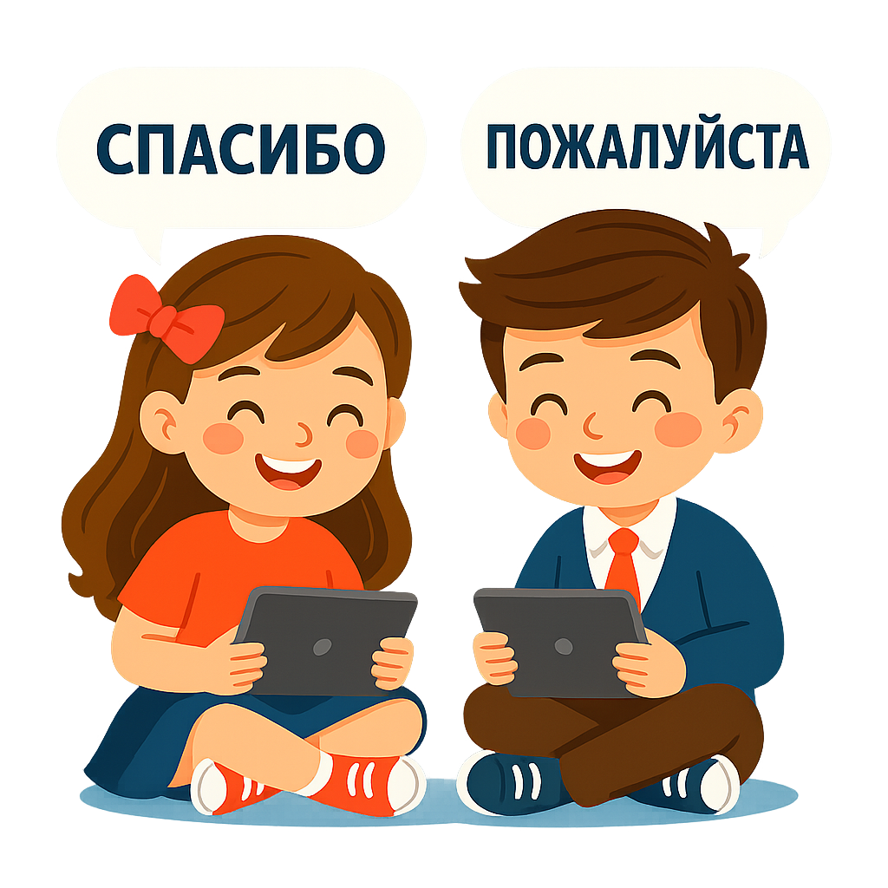
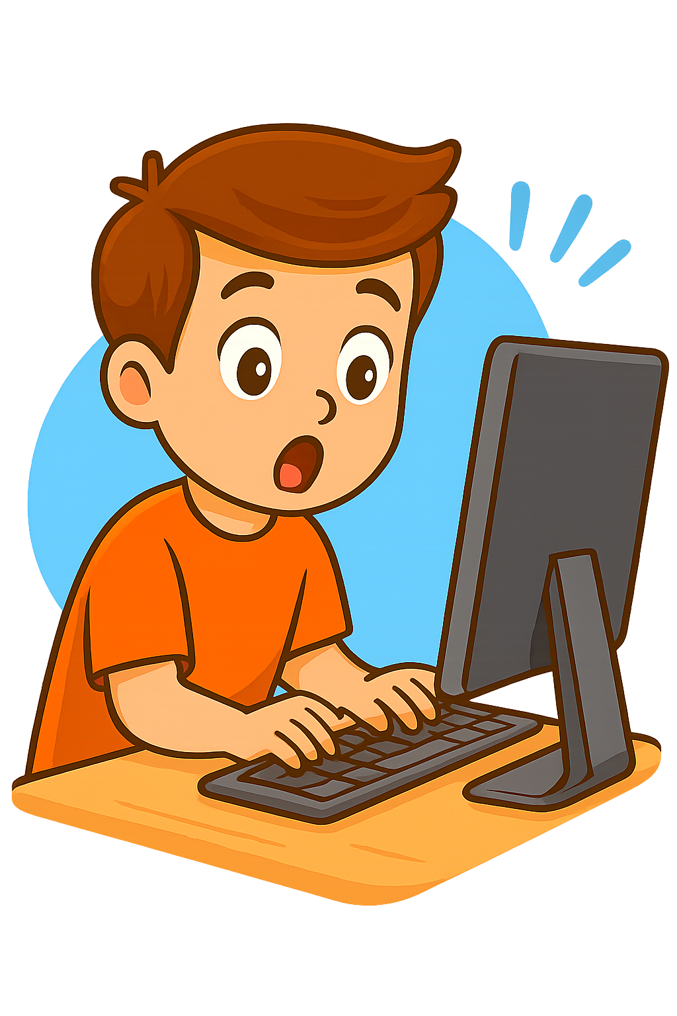
БЕЗОПАСНЫЙ ИНТЕРНЕТ ДЛЯ ШКОЛЬНИКОВ
Интернет — твой друг, если ты соблюдаешь правила безопасности!
Не открывай подозрительные ссылки
⚠️ Никогда не нажимай на ссылки от незнакомцев или те, что выглядят странно: с ошибками, кучей цифр или символов. За ними могут скрываться вирусы или мошенники. Если сомневаешься — спроси у родителей или учителя.
Не общайся с незнакомыми в сети
🚫 В интернете легко встретить человека, который притворяется кем-то другим. Никогда не соглашайся на встречи с теми, кого знаешь только по переписке, без сопровождения взрослых.
Используй надёжные пароли
Береги личные данные
🧩 Пароль должен быть длинным (8 и более символов), включать буквы разного регистра, цифры и специальные знаки. Один пароль — для одного аккаунта. Никому не сообщай свои пароли.
🔒 Адрес, номер телефона, пароли, фото документов — только для тебя и родителей. Даже обычные фотографии стоит выкладывать осторожно: по ним можно узнать лишнее.
Сообщай взрослым о проблемах
Будь вежливым в интернете
🆘 Если тебе пишут гадости, угрожают, требуют что-то или присылают странные фото — обязательно расскажи об этом родителям или учителю. Сделай скриншот и не скрывай проблему.
💬 Интернет всё запоминает. Старайся писать так, как говорил бы в реальной жизни: уважительно и доброжелательно. Не оскорбляй и не провоцируй ссоры.
Проверяй информацию
🔍 В сети много «фейков». Прежде чем переслать новость или поверить картинке, подумай: кто её создал? Можно ли доверять этому источнику? Проверяй сведения в нескольких местах.
ПОМНИ:
Интернет — это часть нашей жизни, но он должен быть безопасным.
Будь внимателен, береги свои данные и уважай других пользователей!

